Slide 1
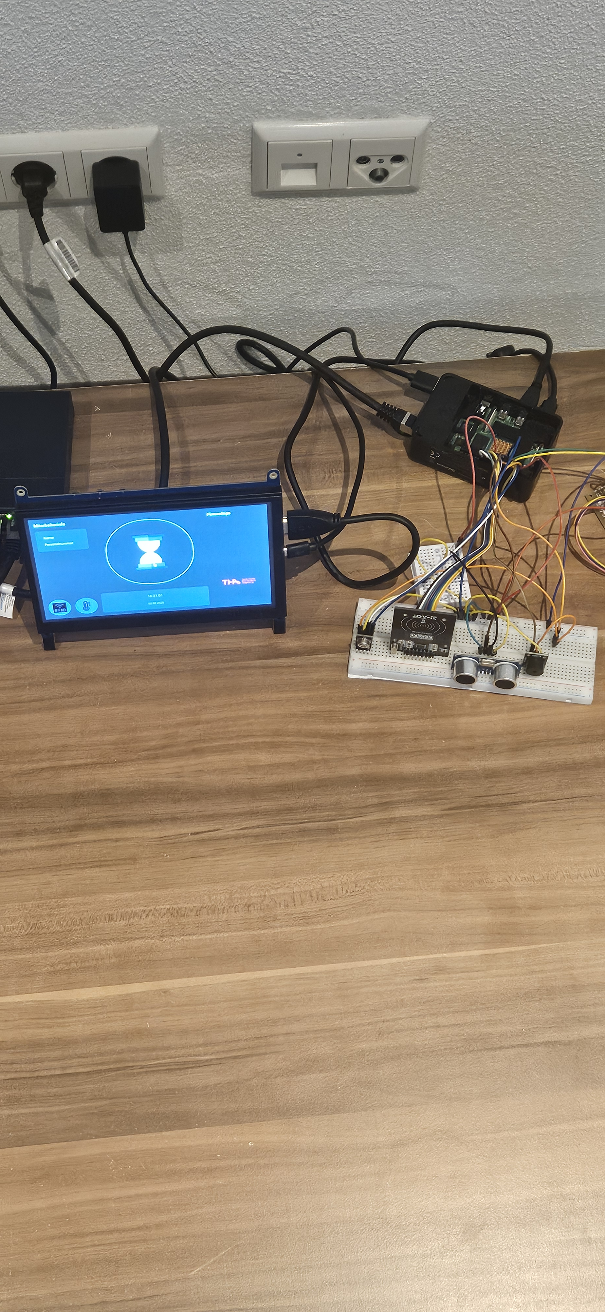
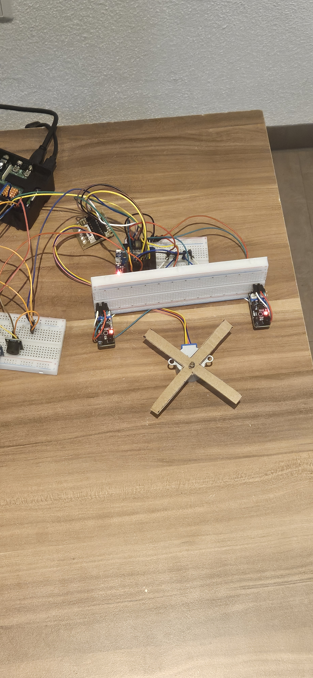
Health Checker
Semesterprojekt WS 2024/25
Janis Preiß, Simon Schneider, Leopold Weber, Jan-Niclas Fenger
Notes:
JAN

Slide 2
Agenda
Einleitung
Produktübersicht
Demonstration
Methodik
Schaltbild
Prozessablauf
Bauteilbeschreibung
Software & User Interface
Ergebnisse & Diskussion
Fazit & Ausblick

Slide 3
Einleitung
Problemstellung Motivation Umfang

Slide 4
Problemstellung
Teilweise bereits Zugangsberechtigungssysteme
Keine Überprüfung des Gesundheitszustandes
Verbreitung von Krankheiten
Einbußen in Produktivität

Slide 5
Motivation
Gesundheitsschutz
Praktische Anwendung
Corona Pandemie
Eindämmung von Krankheiten
Langsamere Verbreitung
Reduziertes Ansteckungsrisiko
Weniger Krankheitsbedingte Ausfälle
Gesunde Belegschaft
Angenehmes Arbeitsklima
Messwerte
Analyse
Darstellung
Aufzeigen möglicher Infektionen
Vertiefung von Wissen
IT-Systeme
Embedded Systeme
Datenbanken
Webprogrammierung

Slide 6
Projektumfang & Ziele
Ziele
Umfang
Entwicklung Zugangssystem
RFID-Authentifizierung
Körpertemperaturmessung
Zutrittsfreigabe
Zuverlässigkeit
Datenbanknutzung
Visualisierung
Web-GUI
Entwicklung
Implementierung
Systemkonfiguration
Dauer: Wintersemester
Budget: 50€

Slide 7
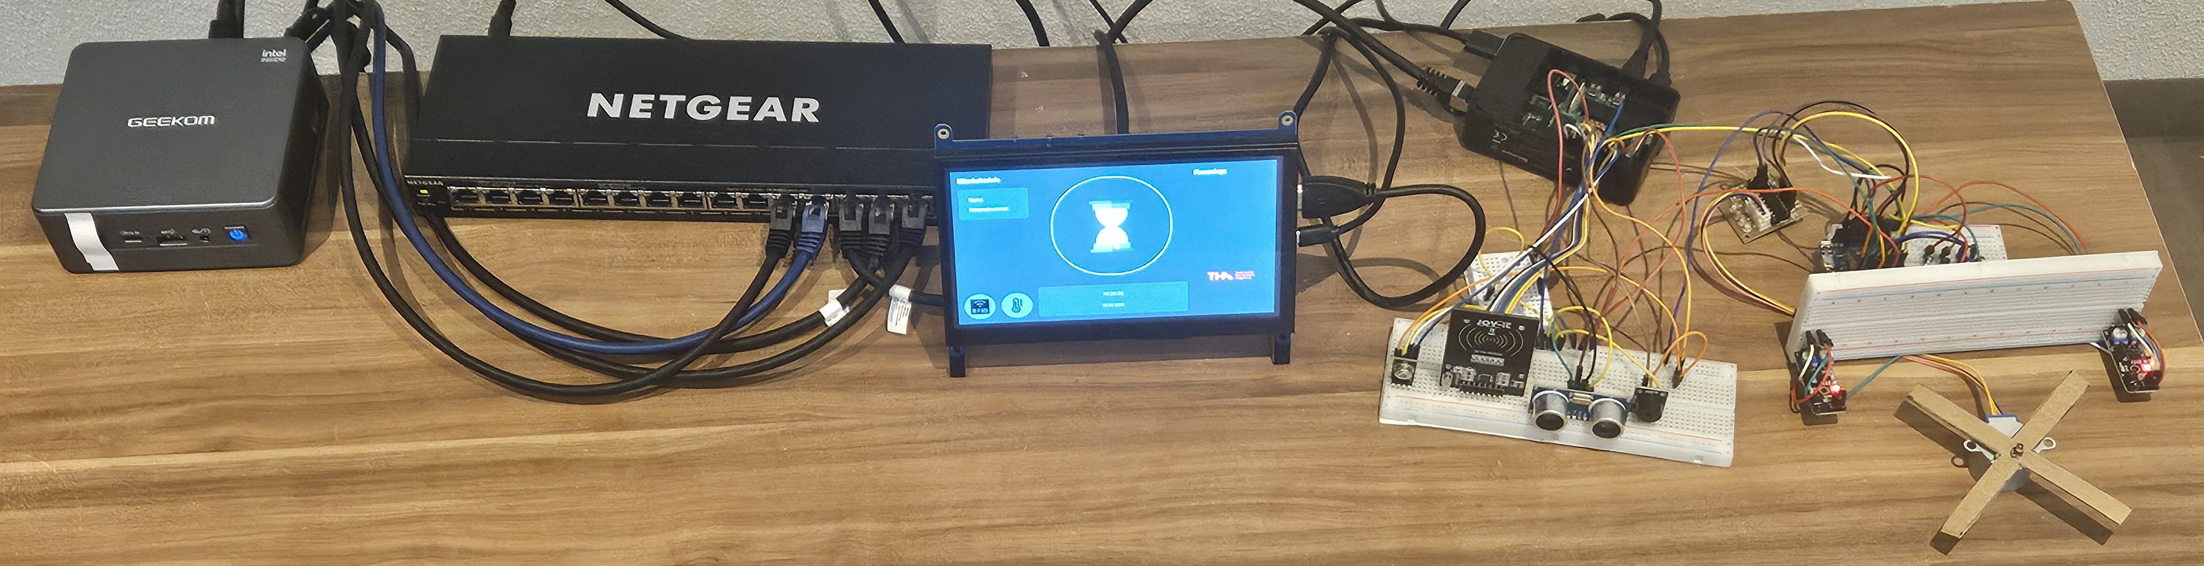
Produktübersicht
Funktionalität Demonstration KPI‘s
Notes:
JANIS

Slide 8
Funktionalität
Erkennung des Herantretens
Aktivierung des Systems
Wake-up
Messung der Körpertemperatur
Beurteilung
Scan des RFID-Tags
Check der Zugangsberechtigung
Freigabe des Drehkreuzes

Slide 9
Demonstration

Slide 10
Alleinstellungsmerkmale
Krankheitsbeurteilung
Eindämmung von Krankheiten
Verringerung des Krankenstandes
Energieeffizienz
Kostenvorteil
Erhöhte Sicherheit
Übersichtlichkeit & Induktivität
Skalierbarkeit
Integrationsmöglichkeit
Individualisierung

Slide 11

KPI‘s & Qualitätskriterien
RFID-Authentifizierung
Erfolgsquote: 99,5%
Temperaturmessungen
Standardabweichung: 0.2°C
Zugangsentscheidungen
Erfolgsquote: 98,8%
Datenbankperformance
∅ Antwortzeit: 44ms
Kriterium | Erfüllt
Zuverlässige RFID-Authentifizierung
Korrekte Temperaturmessung
Gültige Zugangsberechtigung
Korrekte Datenbankoperationen
Korrekte Anzeige in Web-GUI
Stabilität während Testläufen
Zugangssteuerung Lichtschranke

Slide 12
Methodik
Prinzipienschaltbild
Notes:
SIMON

Slide 13
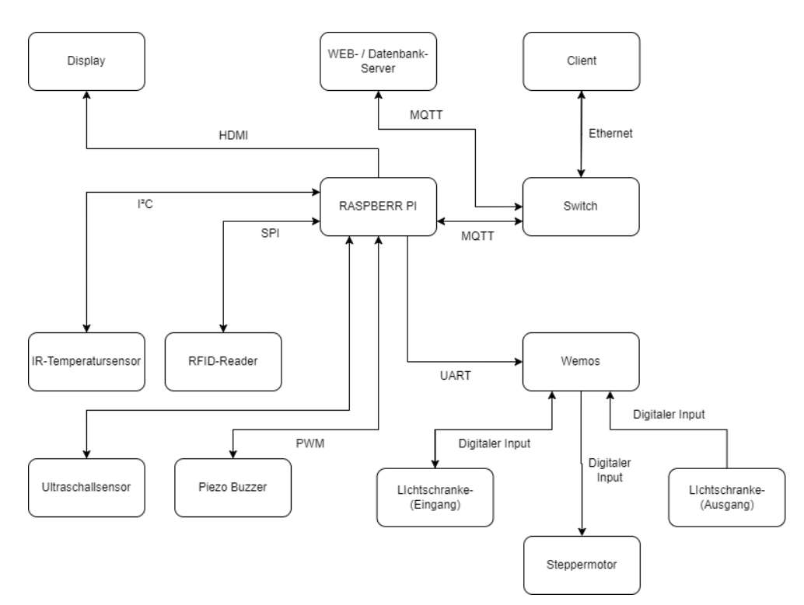

Slide 14
Methodik
prozessablauf

Slide 15
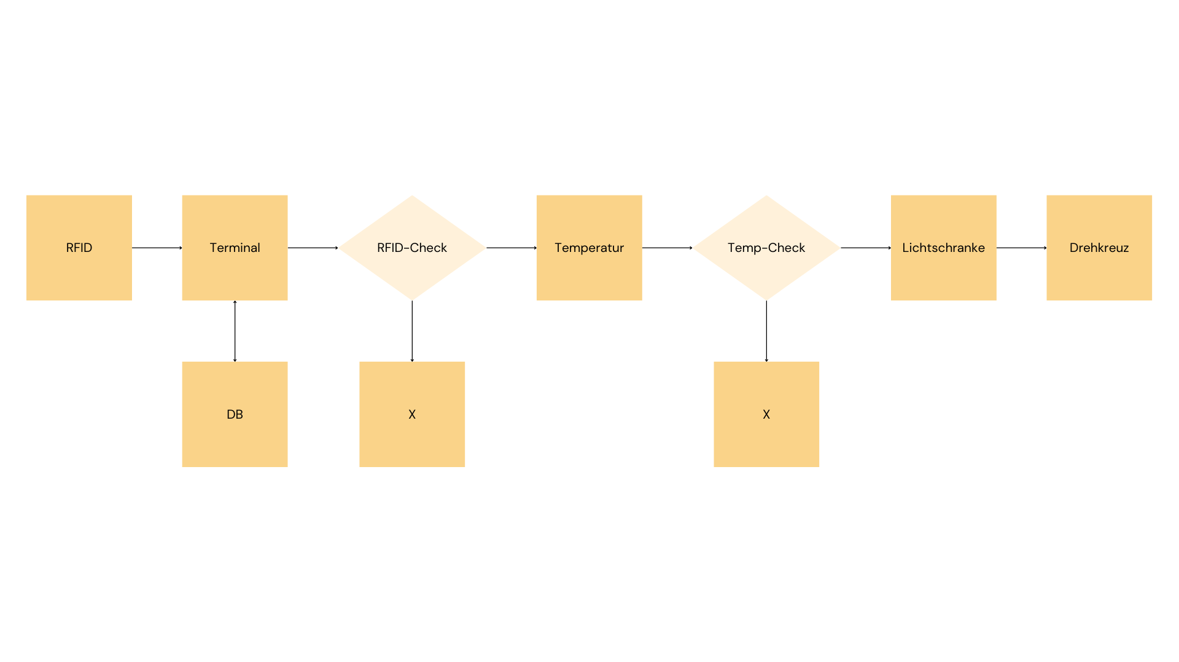

Slide 16
Methodik
Wahl der Hardware und deren Funktion

Slide 17
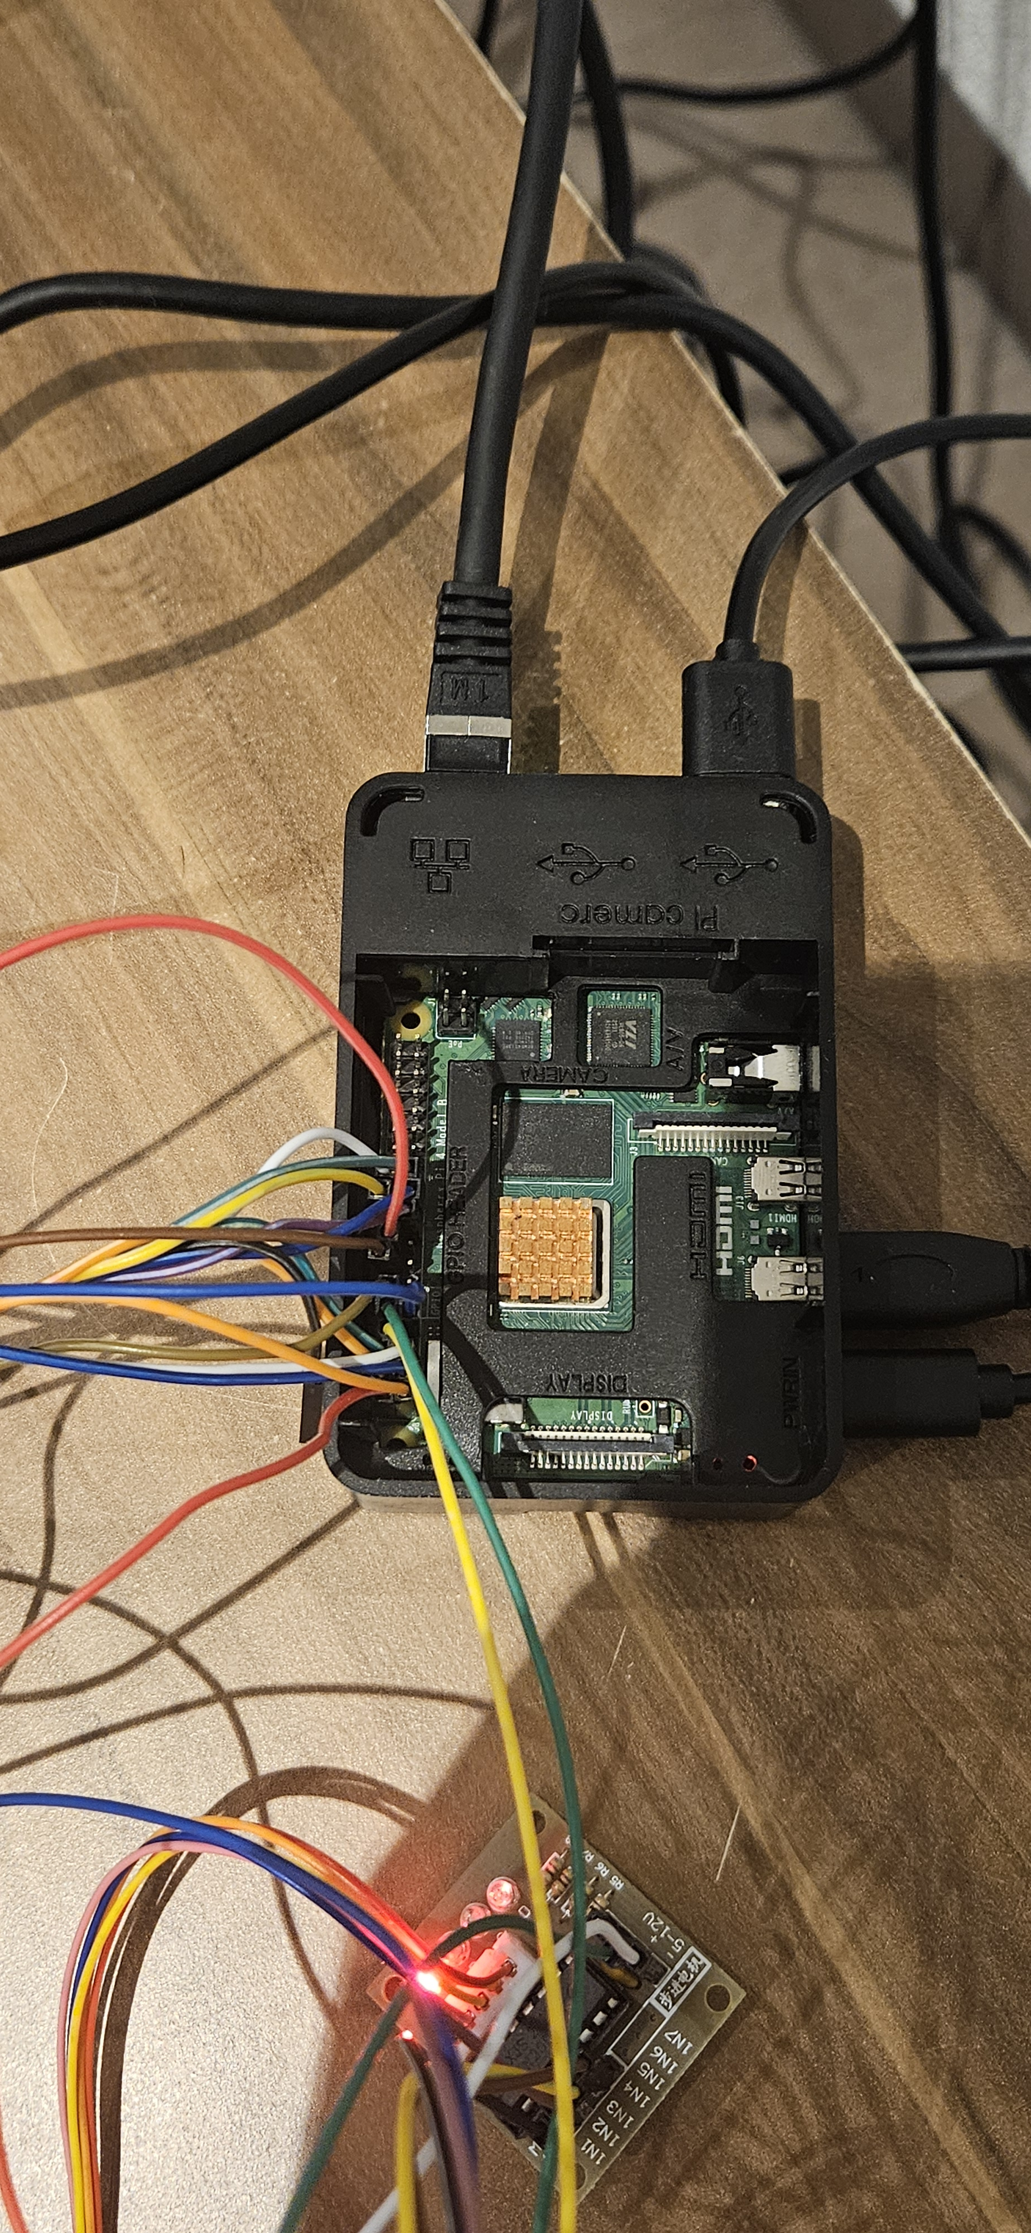
Raspberry-Pi
Vielzahl an Schnittstellen
Einfache Integration:
Sensoren
Aktoren
Peripheriegeräte
Vorhandenes Wissen
Umfangreiche Dokumentation
Kostengünstig
Vielseitig

Slide 18
Display
Visualisierung für Nutzer
Systemstatus
Zugangsberechtigungen
Fehlermeldungen
Zugangserlaubnis
Erhöhung/Verbesserung von:
Nutzerinteraktion
Intuitivität
Bedienfreundlichkeit
Effizienz

Slide 19
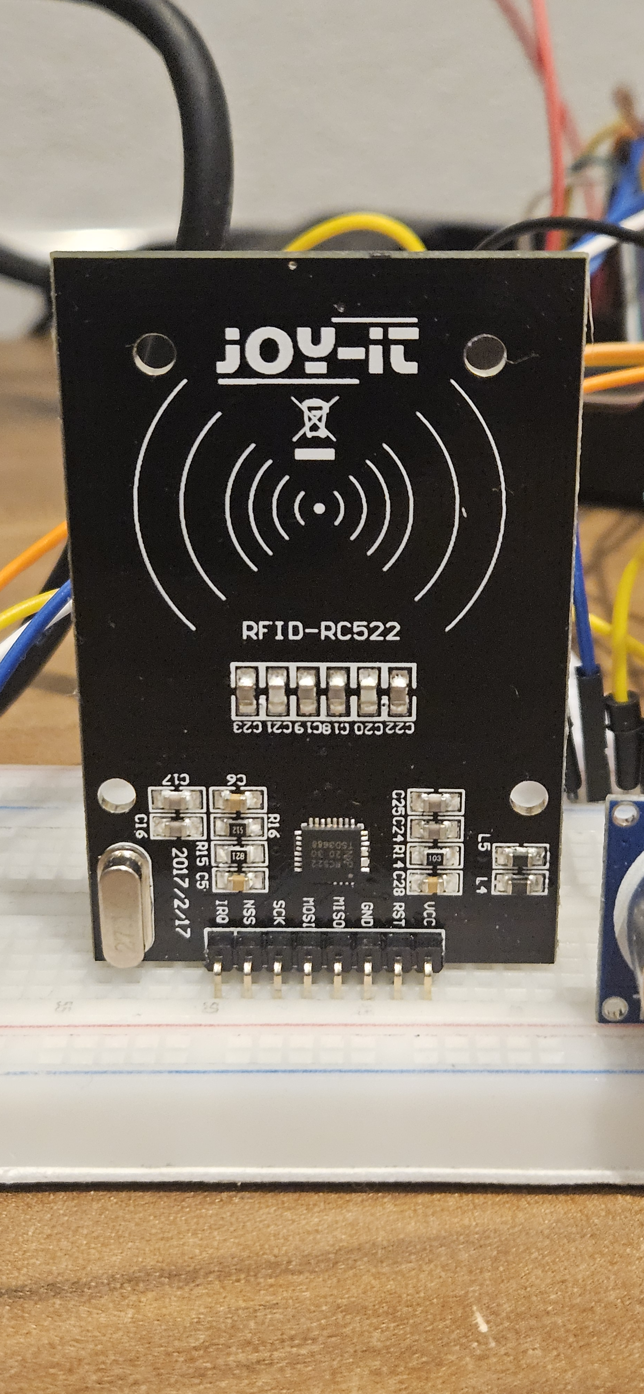
RFID - Reader
Authentifizierung
Auslesen individueller Daten des RFID-Tags
Jedem Mitarbeiter zugeordnet
Unique ID
Vergleich mit Berechtigung aus Datenbank
Zugang gewähren oder verweigern
Personalisiert
Berührungslos
Schnell

Slide 20
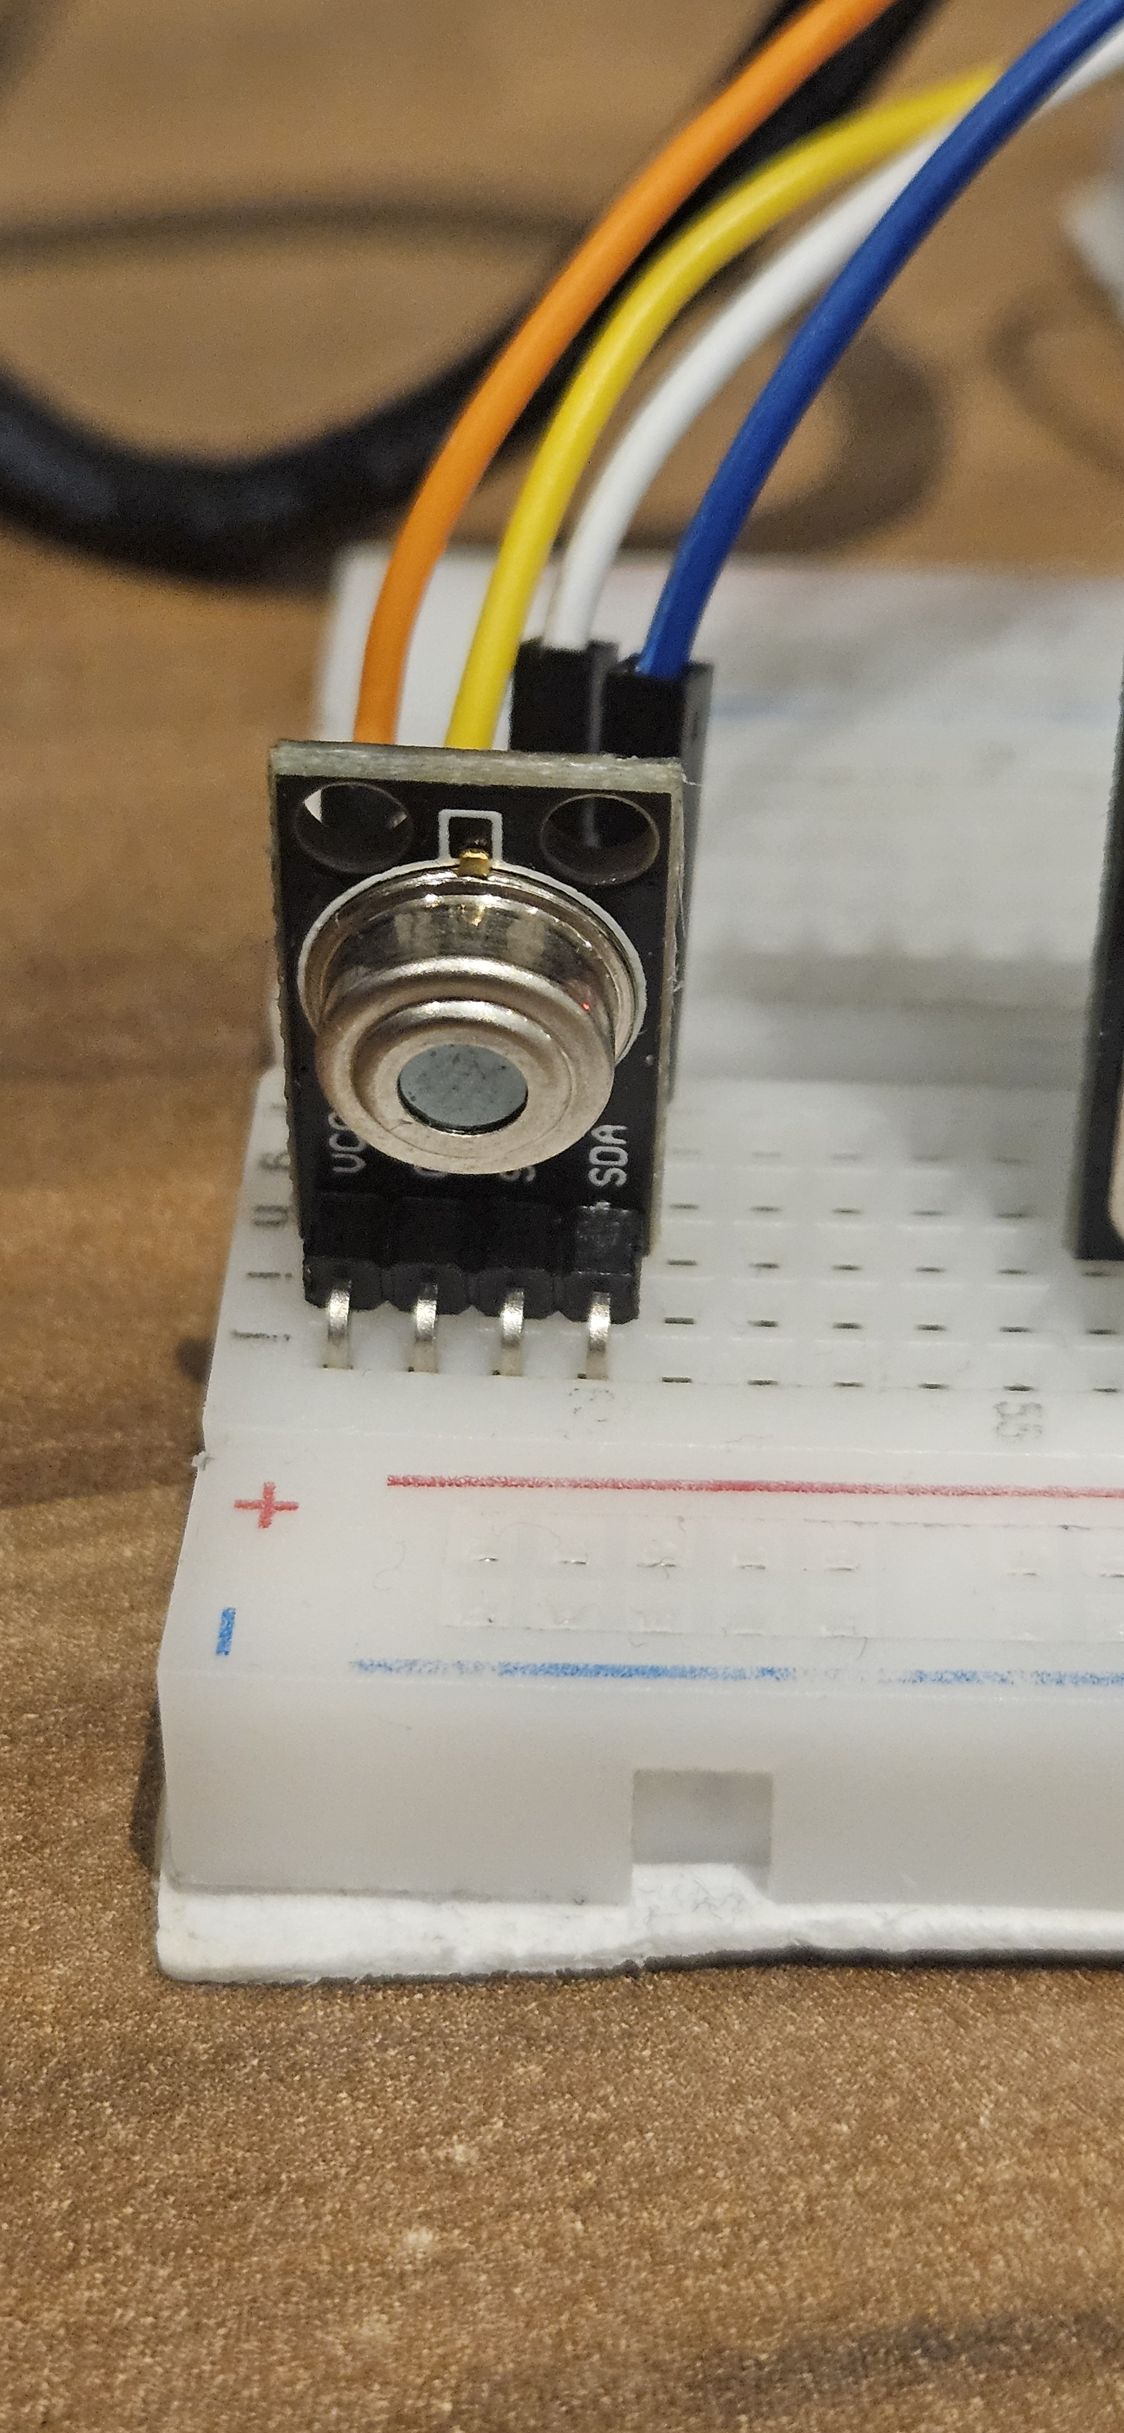
Infrarot-Temperatursensor
Schnell
Kontaktlos
Hygienisch
Temperatur über Schwellenwert:
Einschätzung als krank
Notes:
JAN

Slide 21
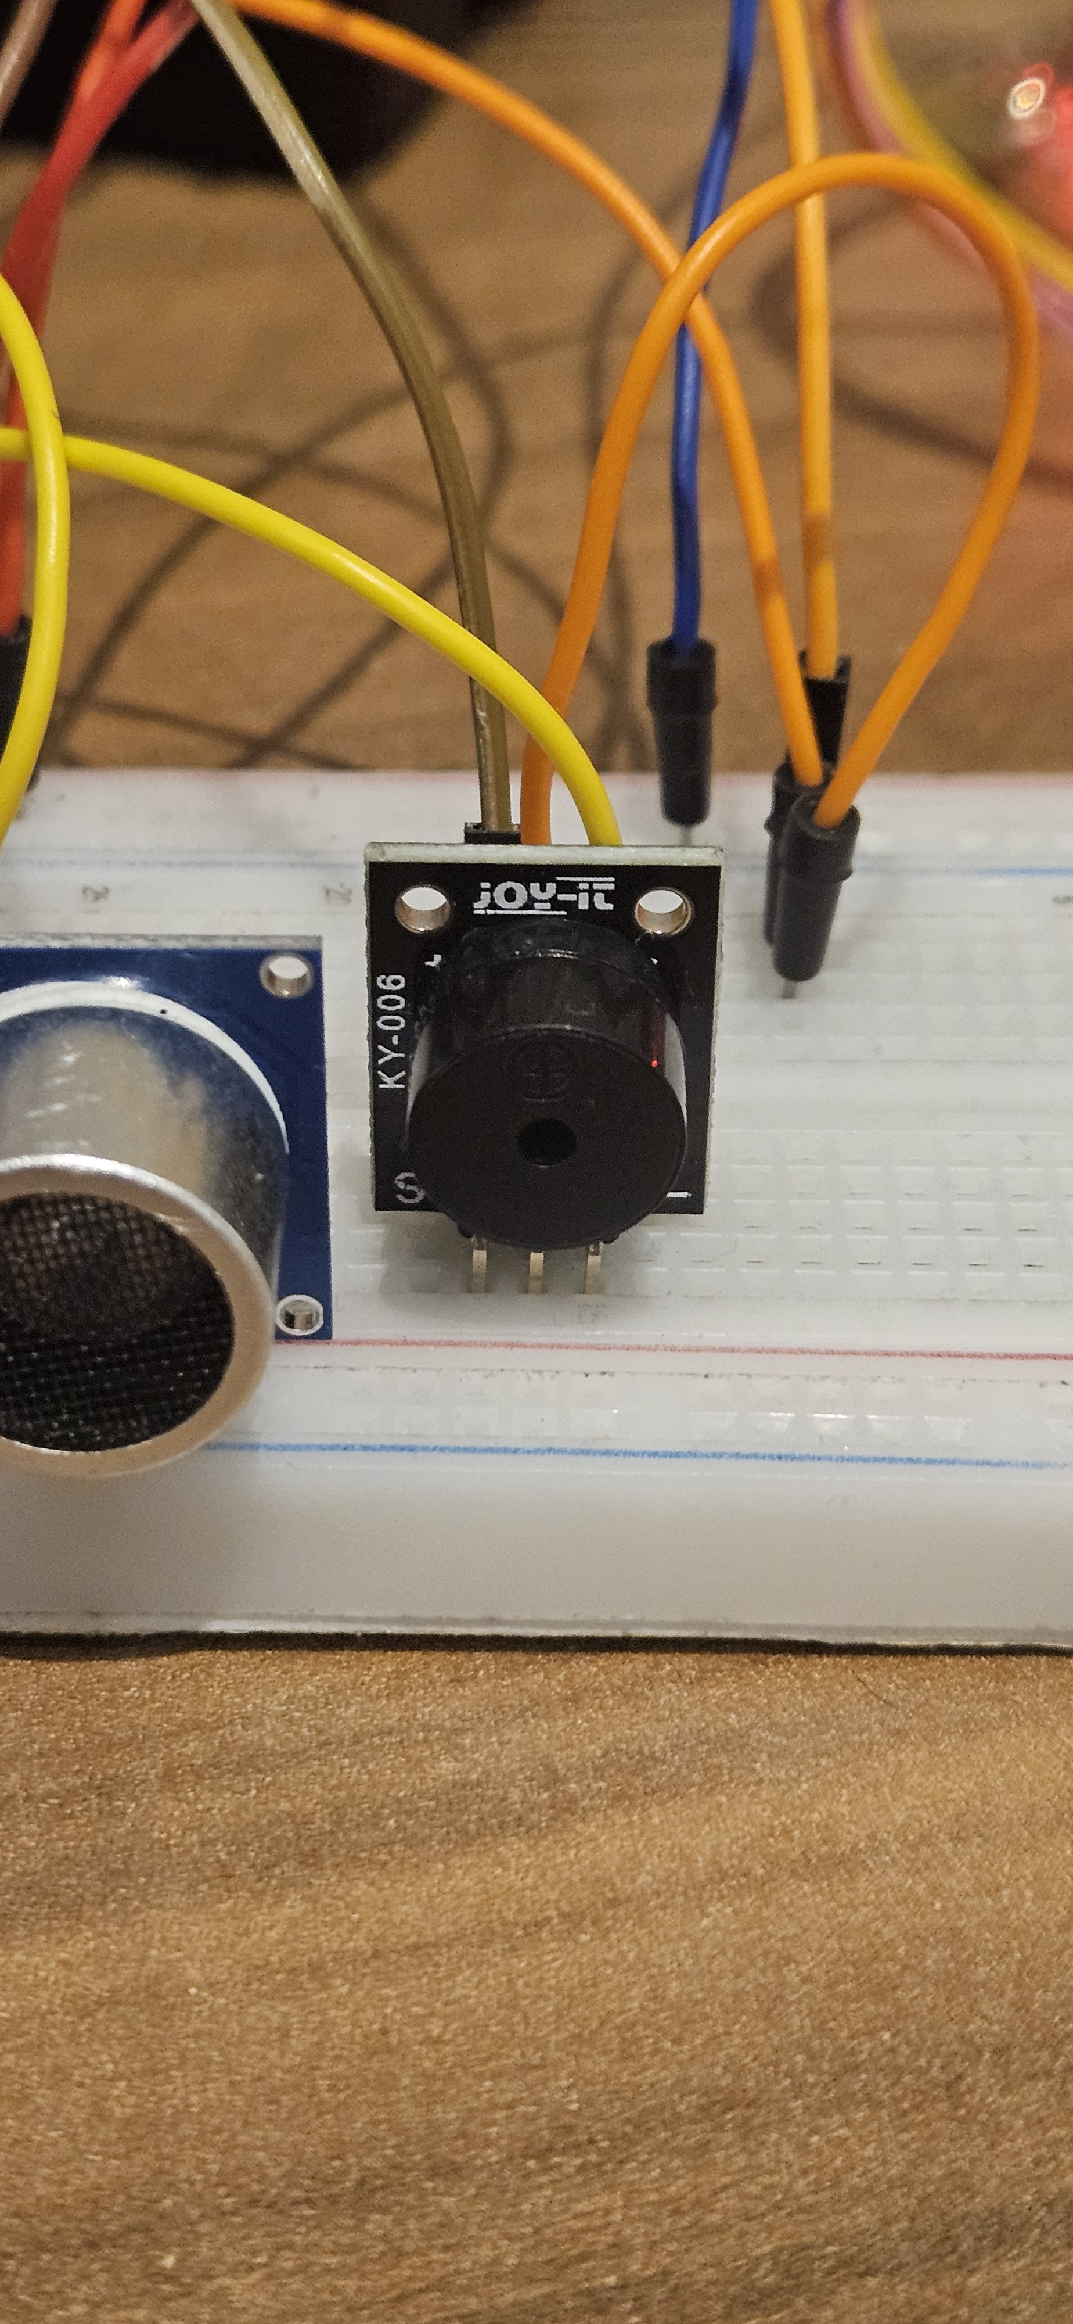
Piezo - Buzzer
Akustisches Feedback
Ergänzung zu visuellem Feedback
Verbesserte Benutzererfahrung

Slide 22
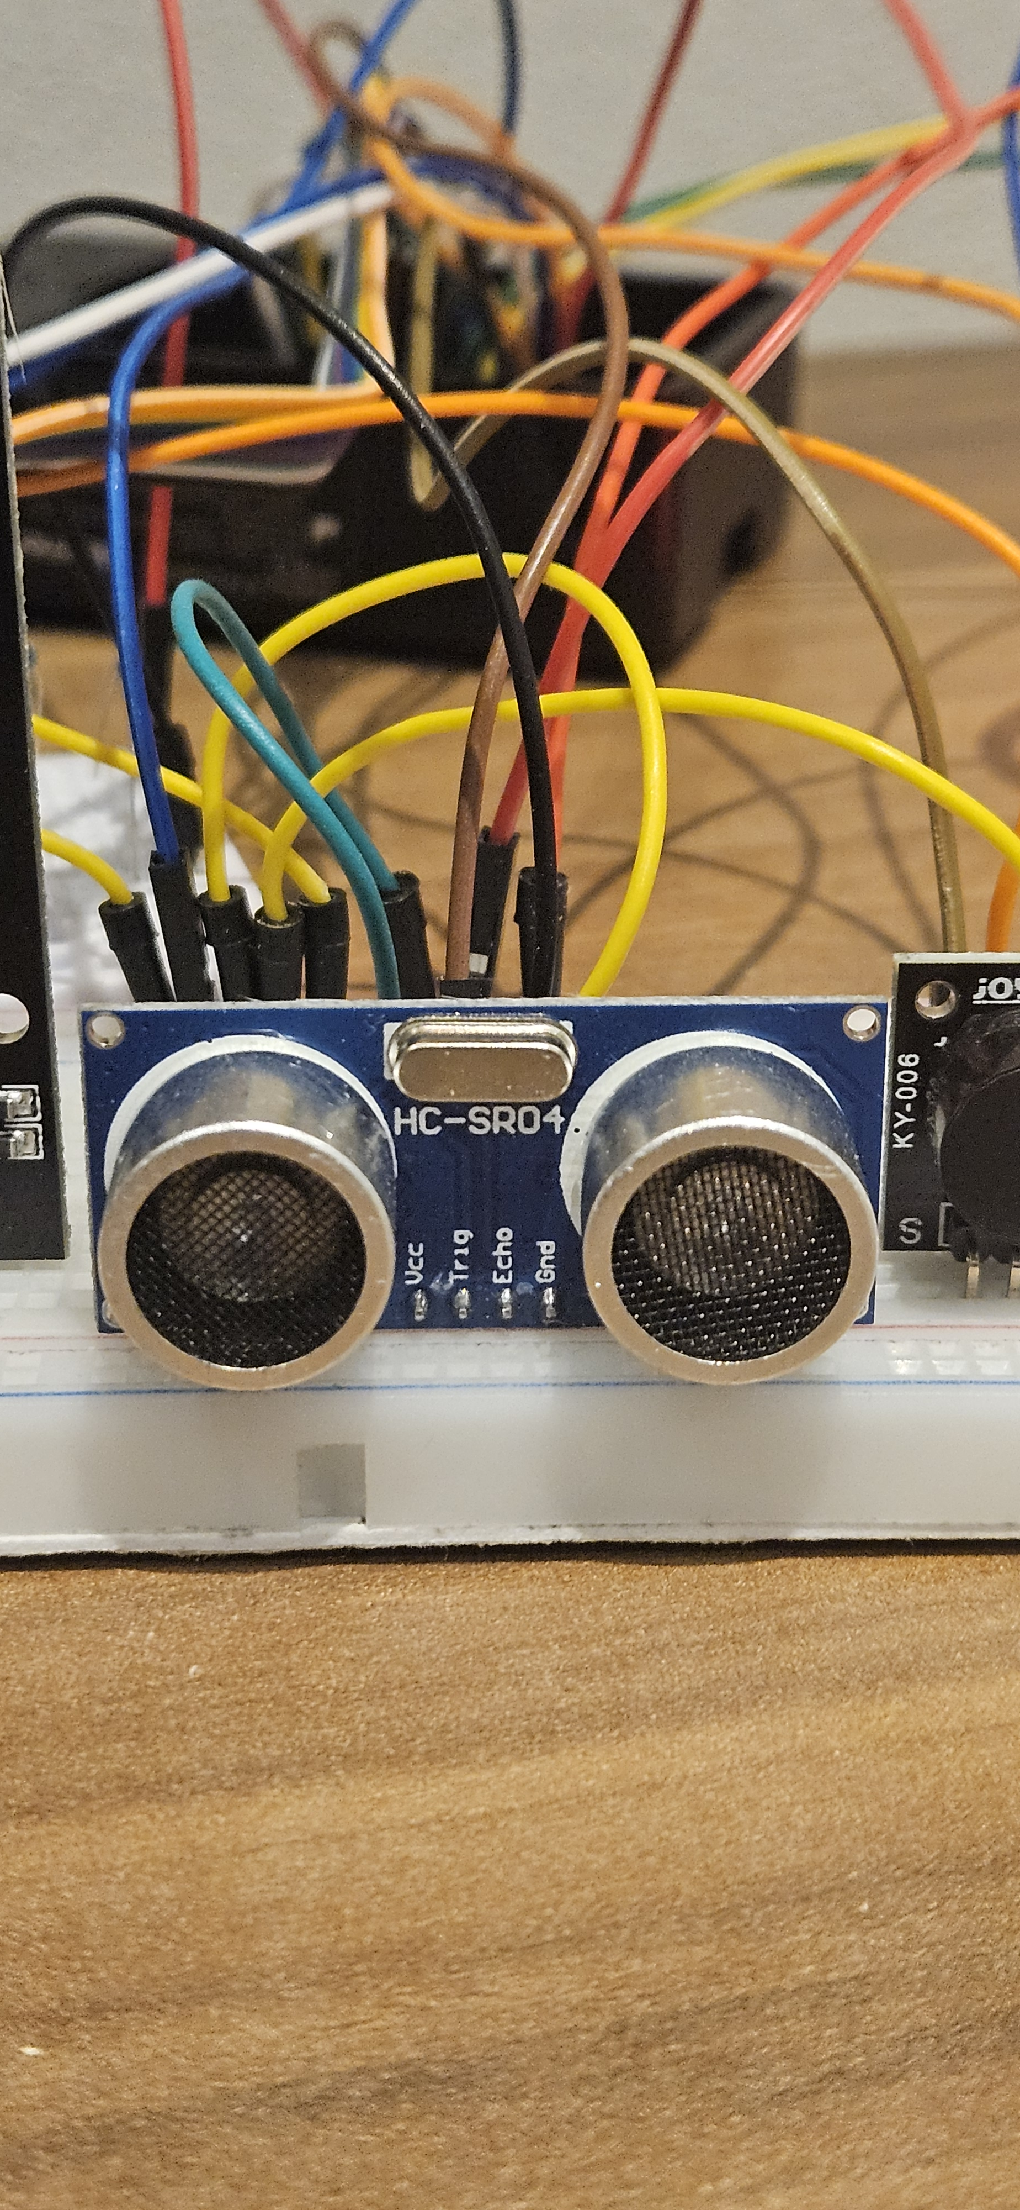
Ultraschallsensor
Annäherungserkennung
Aktivierung des Displays
Kein manuelles Eingreifen
Erhöhte Energieeffizienz

Slide 23
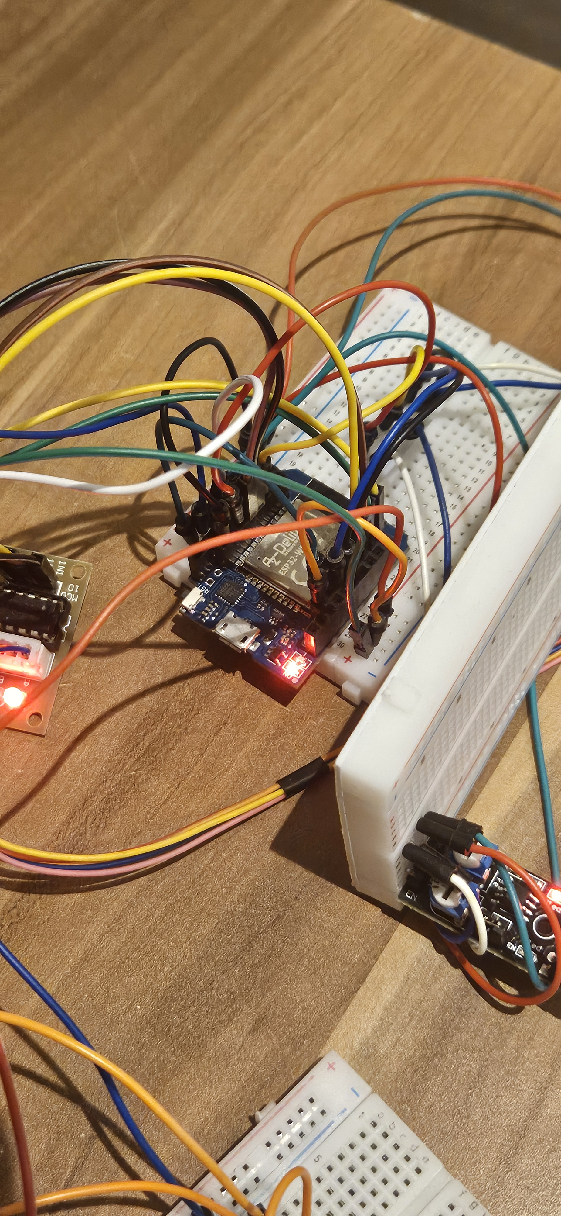
Wemos ESP32 D1 Mini
Kompakte Größe
Ausreichende Anzahl an GPIO-Pins
Kommunikation Pi <> Wemos
UART
Effizienz
Platzersparnis
Steuerung von:
Lichtschranken
Steppermotor

Slide 24
Lichtschranke
Durchgangserkennung Drehkreuz
Signal an System bei Unterbrechung der Lichtschranke
Löst entsprechende Aktion aus (Öffnen des Drehkreuzes)
Erkennung der Passage
Steuerung des Zuganges
Automatisch
kontaktlos
Notes:
JANIS

Slide 25
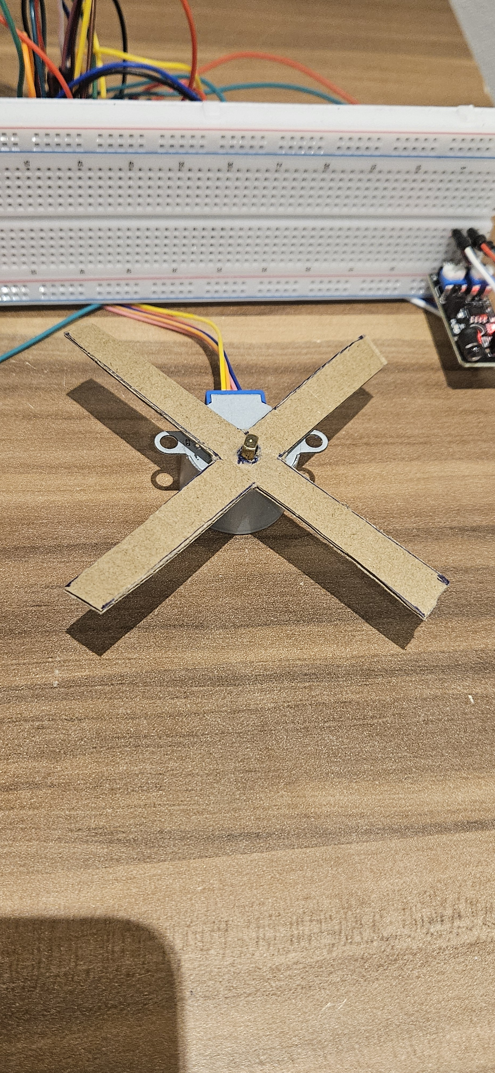
Steppermotor
Simulation eines Drehkreuzes
Präzise Drehbewegungen
Steuerung der Drehmechanik

Slide 26
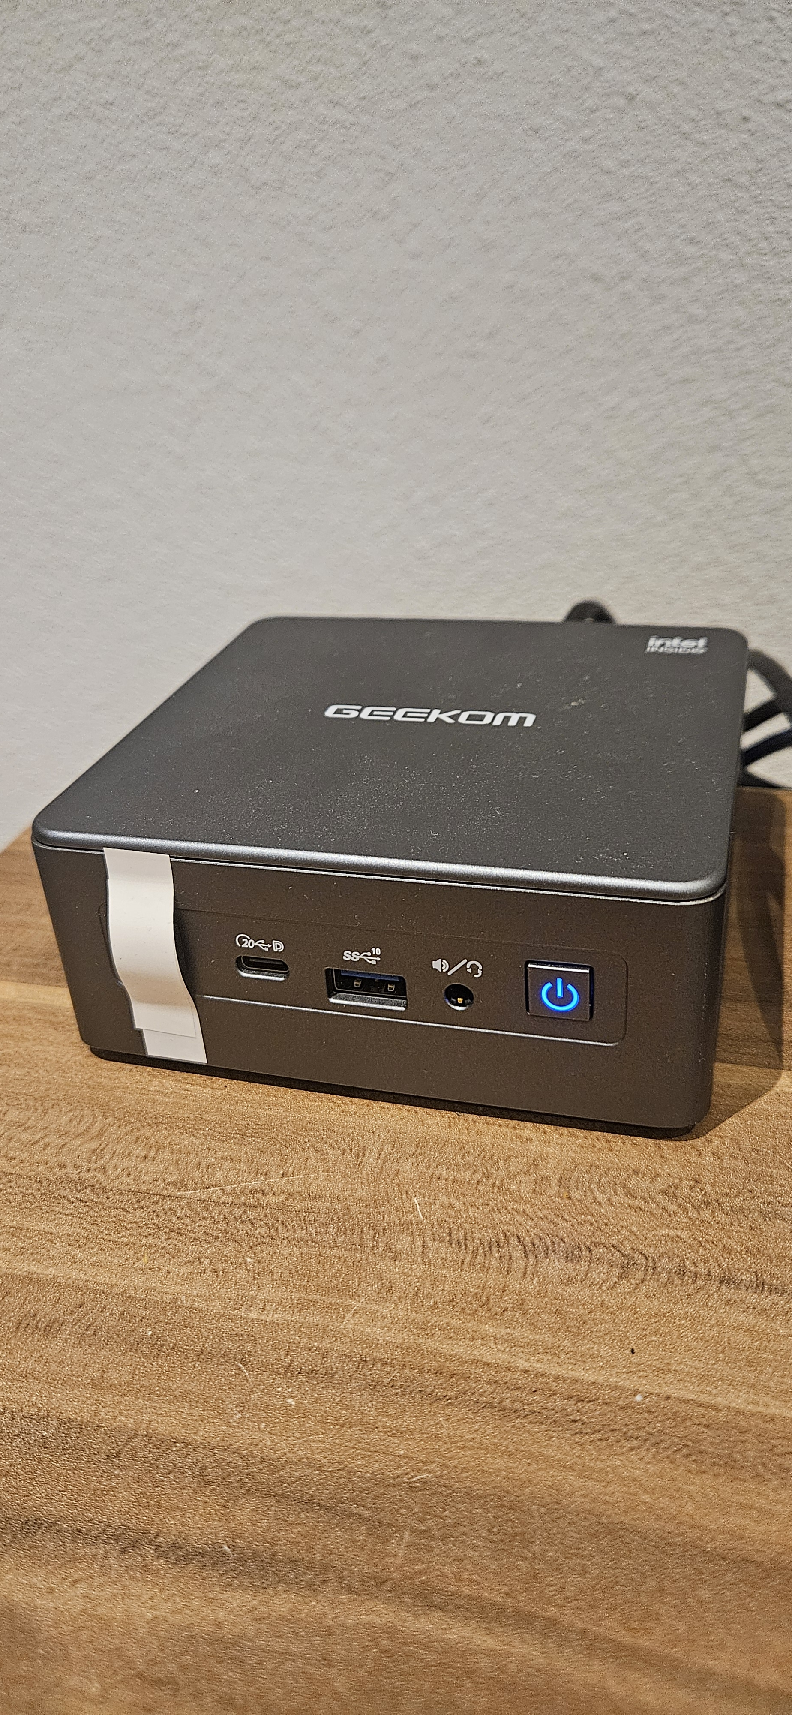
WEB-Datenbank-Server
Von anderen Systemkomponenten benötigt für:
Steuerung
Überwachung
Speicherung
Verwaltung
Ermöglicht zentrale Verwaltung des Systems

Slide 27
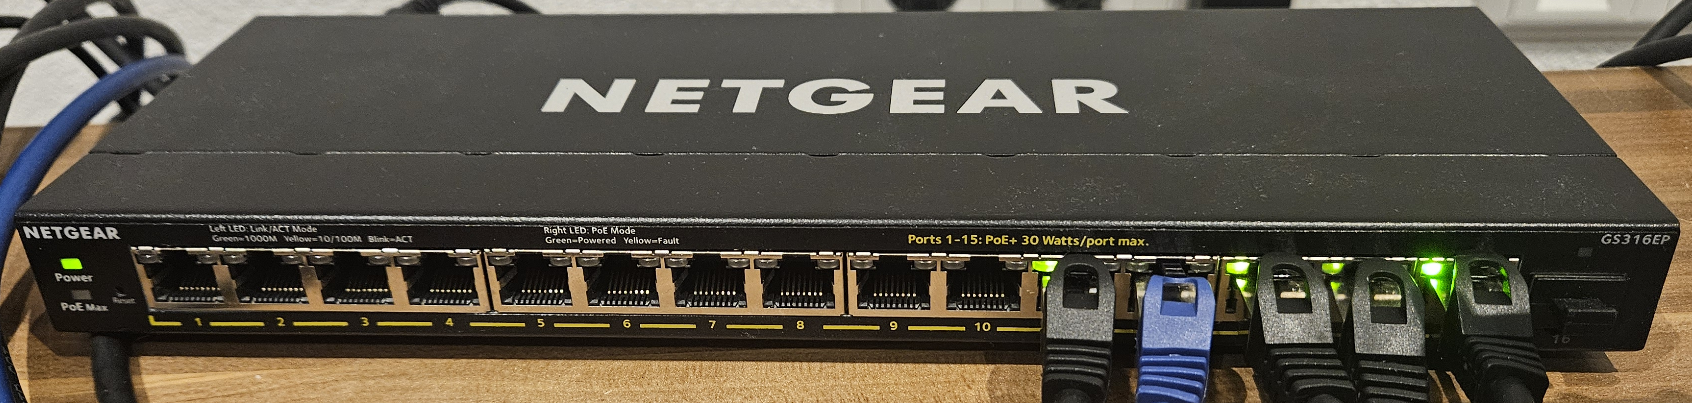
Switch
Netzwerkkommunikation
Verbindung zwischen Teilsystemen herstellen
Optimierung des Datenverkehrs
Effizienz
Zuverlässigkeit

Slide 28
Methodik
Bestimmung der Messwerte
Notes:
SIMON

Slide 29
Körpertemperatur
Funktionsweise
Validierung
Infrarot Temperatursensor
Erfassung von:
Körpertemperatur
Umgebungstemperatur
Korrekte Messung der Körpertemperatur
Korrekte Entscheidung über potenzielle Krankheit
Plausibilitätsprüfung
Manuelle Validitätsprüfung:
Vergleich:
Sensormesswerte
Referenzthermometer
Ggf. Kalibrierung des Sensors

Slide 30
Abstand
Funktionsweise
Validierung
Ultraschallsensor
Aussenden von Schallwellen
Reflexion der Wellen
Auffangen der Schwingungen
Zeitdifferenz => Distanz
Messung der Distanz zu einem Objekt
Detektion: Herantreten eines Mitarbeiters
Aktivierung des Systems
Vergleich mit Messinstrument
Meterstab

Slide 31
Software & User-Interface
Programmstruktur
Notes:
LEO

Slide 32
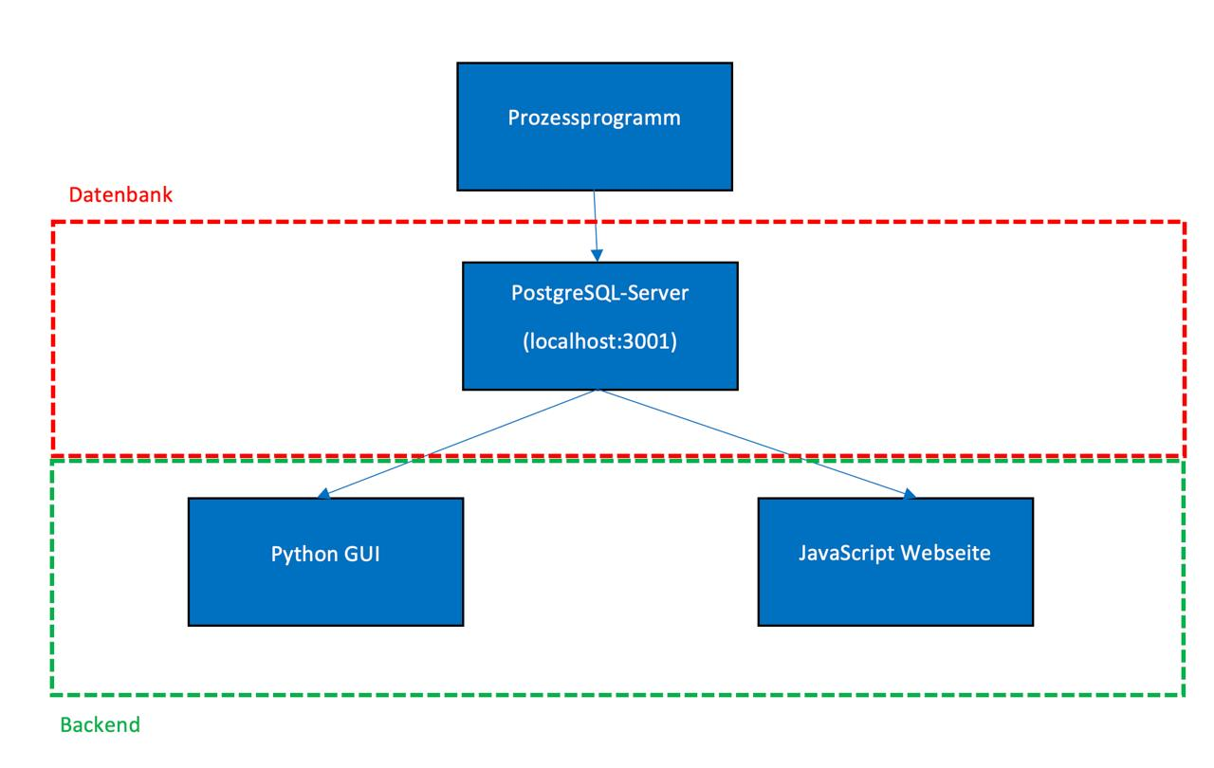

Slide 33
Software & User-Interface
Datenbanksystem

Slide 34

Entwicklungsstart: SQLite 3
Einfachheit
Intuitivität
Embedded DBMS
Single-Process-Architektur
Challenge: Mehrfachzugriffe nicht möglich
bei Zugriff: Blockierung der Datenbank
Nur Schreiben oder Lesen gleichzeitig möglich
Lösung:
DBMS mit Client-Server-Architektur

Slide 35

Umstellung auf postgreSQL
Client-Server-Architektur
Multi-User-Unterstützung
Lösung für Mehrfachzugriffe
Transaktionssciherheit
Erweiterbarkeit
Netzwerkbasierter Zugriff
Erhöhte Komplexität
Datenbank Host: Raspberry Pi
Umstellung auf zentralen Server

Slide 36
Software & User-Interface
Webanwendung

Slide 37
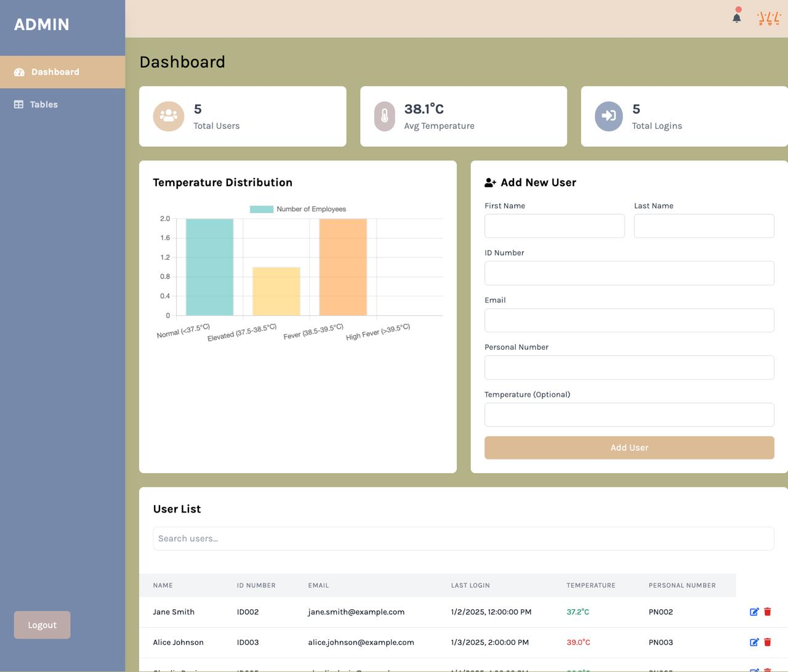
Übersicht
Visualisierungen
Flexibilität
Klare Struktur
Responsive
Ansprechend
Automatische Anpassung an Endgerät
Aktuellster Technology-Stack

Slide 38
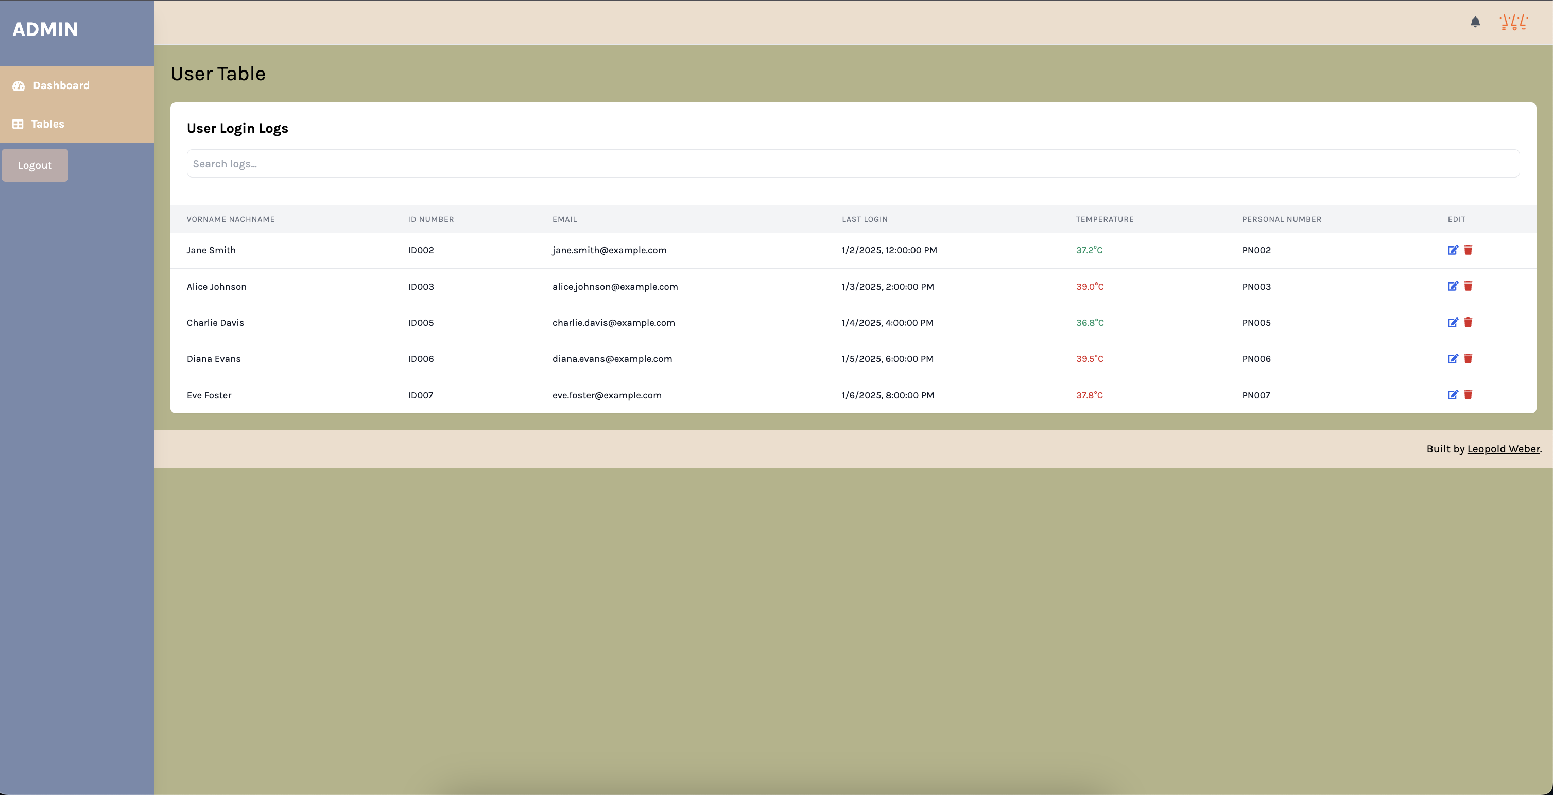
Logger Page

Slide 39
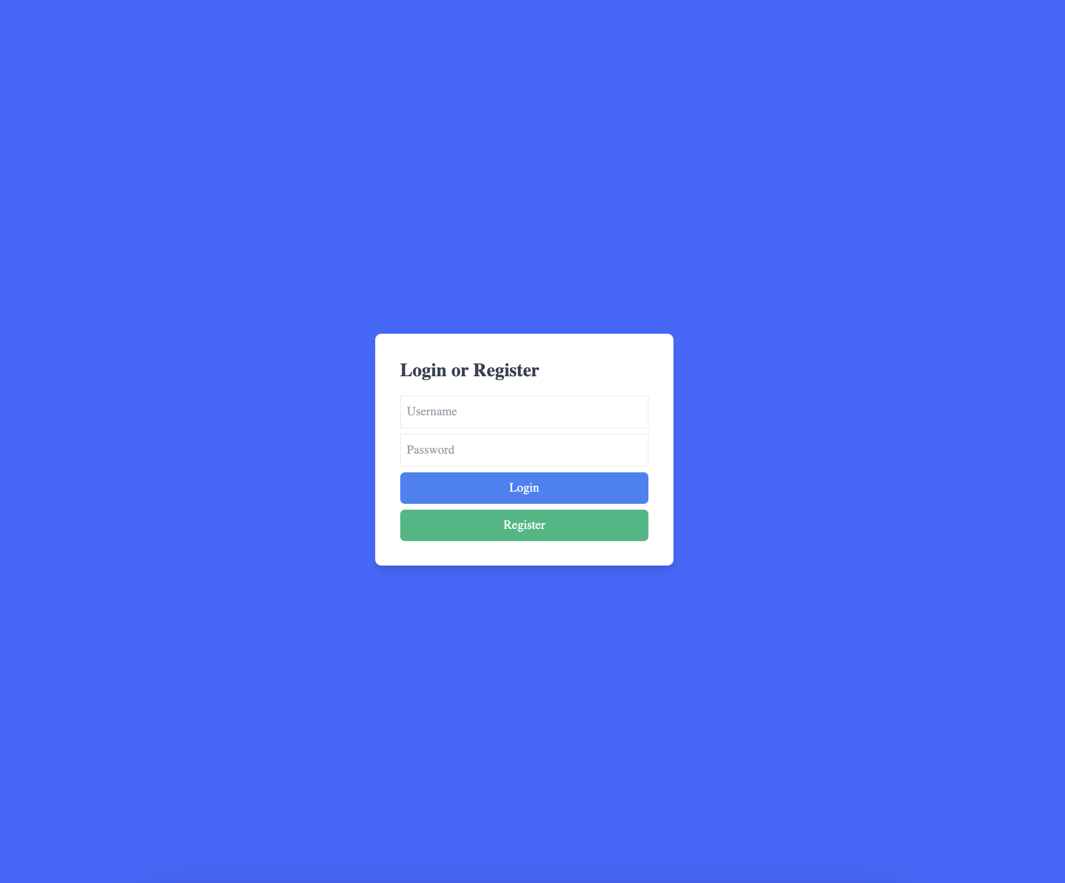
Login Page
Authentifizierungsproblem

Slide 40
Toolbox
HTML5 & CSS3
Grundstruktur: HTML
Styling: CSS-Frameworks
Automatische Anpassung an Endgerät
JavaScript & Chart.js
Dynamische & interaktive Elemente: JavaScript
Visualisierung: Charts.js
RESTful API
Kommunikation: Frontend <> Backend
JSON-Format
Benutzerregistrierung & Datenbankabfragen

Slide 41
Software & User-Interface
Benutzerterminal
Notes:
SIMON

Slide 42
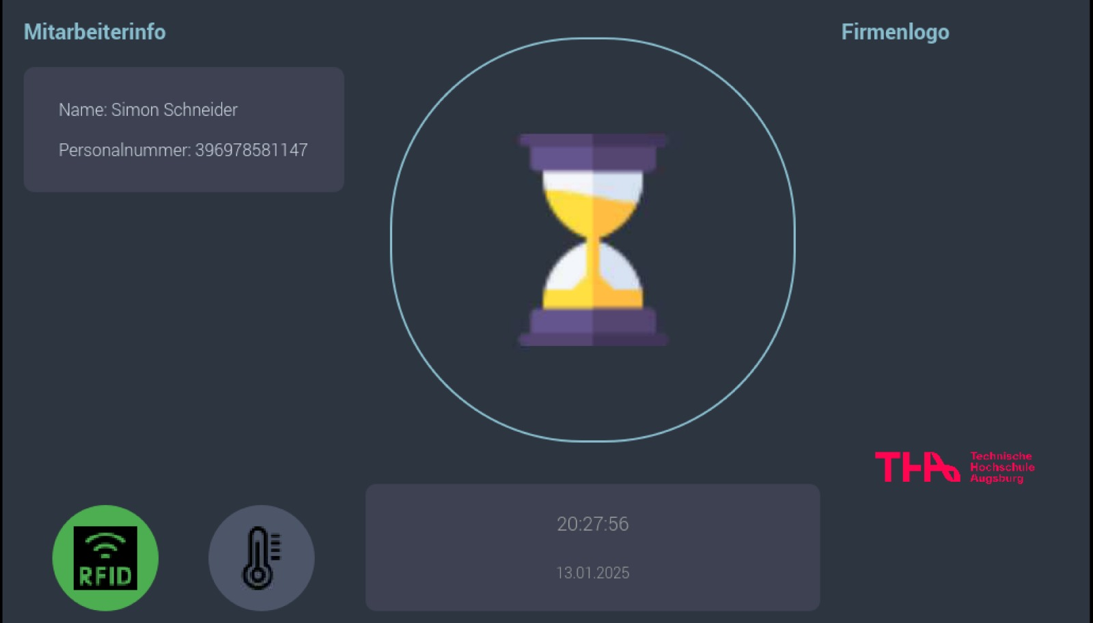
Übersicht
Performance-Fokus
Robustheit
Aktuellste Technologien
Simplizität
Echtzeitanforderung

Slide 43
Toolbox
Python
Logik
Visualisierung
Einfachheit
C++
WEMOS-Modul
Performance
Kompatibilität
Effiziente Steuerung der Aktoren
Echtzeitanforderung
Robustheit
PYQt5
GUI-Framework
Widgets
Plattformübergreifende GUI
MQTT
Abgleich mit Nutzerdaten
Kommunikation: DBS <> Terminal
Leichtgewichtigkeit
Effizienz
Echtzeitfähigkeit
Robustheit

Slide 44
Ergebnisse & Diskussion
Messwerte
Notes:
JAN

Slide 45
Datenüberblick
RFID-Authentifizierung
Erfolgsquote 99,5%
Temperaturmessung
Durchschnittlicher Messwert: 36,7°C
σ: 0.2°C
Zugangsentscheidung
Erfolgsquote 98,8%

Slide 46
Messgrößen
Temperaturwerte
Zu Referenzthermometer:
geringe Schwankungen
hohe Übereinstimmung
RFID-Erkennung
hohe Zuverlässigkeit
Seltene Lesefehler bei schnellen Bewegungen
Datenbankanbindung
durchschnittliche Antwortzeit
44ms

Slide 47
Ergebnisse & Diskussion
Stärken Challenges Erweiterungen
Notes:
JANIS

Slide 48
Stärken des Systems
Hohe Zuverlässigkeit
Benutzerfreundlichkeit
Web-GUI
Client-GUI
Skalierbare Architektur
Einfache Erweiterung
Sicherheit & Datenschutz
Verschlüsselte Übertragung
Zentrale Speicherung
Automatische Zutrittskontrolle

Slide 49
Challenges
Verbesserung Sensorkalibrierung
Minimale Abweichung bei Extremtemperaturen
dynamische Kalibrierung
Optimierung Datenbank-Performance
Lastverteilung auf mehrere Server
Gewährleistung niedriger Reaktionszeiten
Netzwerkunabhängige Notfalllösung
Netzwerkausfall
lokaler Zwischenspeicher
Spätere Synchronisation
Authentifizierungsproblem

Slide 50
Erweiterungsmöglichkeiten
Zutrittskontrolle
Gesichtserkennung
Admin-Features
E-Mail/SMS Benachrichtigung
Zwei-Faktor-Authentifizierung
Mobile App
Integration bestehender Zugangssysteme
Integration mehrerer Zugangspunkten
KI zur Mustererkennung
Temperatur-/Zutrittsanomalien
Überarbeitete Steuerung des Drehkreuzes

Slide 51
Fazit
Fazit Kontakt
Notes:
JAN

Slide 52
Fazit
Erfüllung der Projektziele
Kombination verschiedener Technologien
Embedded Systems
Flexible Problemlösung
Projektmanagement
Realitätsbezug

Slide 53
Kontakt
Janis Preiß
Teamleiter
Elektrik
janis.preiss@tha.de
Jan Fenger
Hardware
Elektrik
jan-niclas.fenger@tha.de
Simon Schneider
Prozess
Programmierung
simon.schneider@tha.de
Leopold Weber
GUI
Programmierung
leopold.weber@tha.de

